Slide 1



https://www.costaid.eu
Modul 3 Reševanje konfliktov
Financira Evropska unija. Izražena stališča in mnenja so izključno stališča in mnenja avtorjev in ne odražajo nujno stališč in mnenj Evropske unije ali Izvajalske agencije za izobraževanje in kulturo (EACEA). Niti Evropska unija niti EACEA ne moreta biti odgovorna zanje.

Slide 2








Partnerji

Slide 3
Moduli
4. Omogočanje dialoga
5. Etika
6. Spretnosti razmišljanja
7. Digitalne spretnosti
1. Ozaveščanje
3. Reševanje konfliktov
2. Kritično razmišljanje

Slide 4

Cilji
ozaveščanje o povezavi med informacijsko motnjo in konflikti
spodbujanje razumevanja bistva in vzrokov sporov
razložiti metode in tehnike za reševanje sporov.
Krepitev spretnosti za reševanje konfliktov in skupno življenje

Slide 5

Skupno življenje in reševanje konfliktov
Skupno življenje v skupnostih in skupinah vključuje ustvarjanje okolja, v katerem se lahko posamezniki izražajo, se razumejo, spoštujejo, preprečujejo večje spore, učinkovito sodelujejo in nazadnje živijo skupaj v harmoniji. To dosežemo s spodbujanjem odprte komunikacije, spoštovanjem različnosti, empatijo, skupnim reševanjem problemov, deljenimi odgovornostmi, učinkovitim obvladovanjem konfliktov itd.
Veščine reševanja konfliktov so temelj harmoničnega sobivanja in uspešnega skupnega življenja.
Z obvladovanjem teh spretnosti lahko ljudje krmarijo po zapletenih skupnih prostorih (v življenju, izobraževanju, na delovnem mestu) in gradijo pozitivne, podporne odnose z vrstniki, družino, sodelavci itd.
Slika: Freepik

Slide 6

Informacijski nered in konflikti
Informacijska motnja po definiciji ovira harmonično sobivanje v skupnostih in skupinah.
Informacijske motnje sprožajo konflikte med posamezniki in skupinami. Z ustvarjanjem in krepitvijo občutkov nezaupanja, strahu, izključenosti in sovražnosti do domnevnih zunanjih in notranjih nasprotnikov napada bistvo sobivanja.
Obvladovanje in reševanje konfliktov, ki jih povzroča informacijski nered, je glavna naloga sodobnih družb na vseh področjih življenja.
Spodbujanje točnih informacij, razvijanje dobrih spretnosti za reševanje sporov ter gojenje občutka empatije in razumevanja so bistveni elementi za harmonično sobivanje. Obravnavanje informacijskih motenj je ključnega pomena za spodbujanje konstruktivnega dialoga in razumevanja, kar lahko prispeva k učinkovitejšemu reševanju sporov in harmoničnemu življenju.
Vendar pa lahko ob informacijski motnji ustrezno preučevanje in obvladovanje konfliktov odtehtata negativne učinke in ponovno vzpostavita ravnovesje v skupinski dinamiki.
Vir | Licenca Pixabay

Slide 7

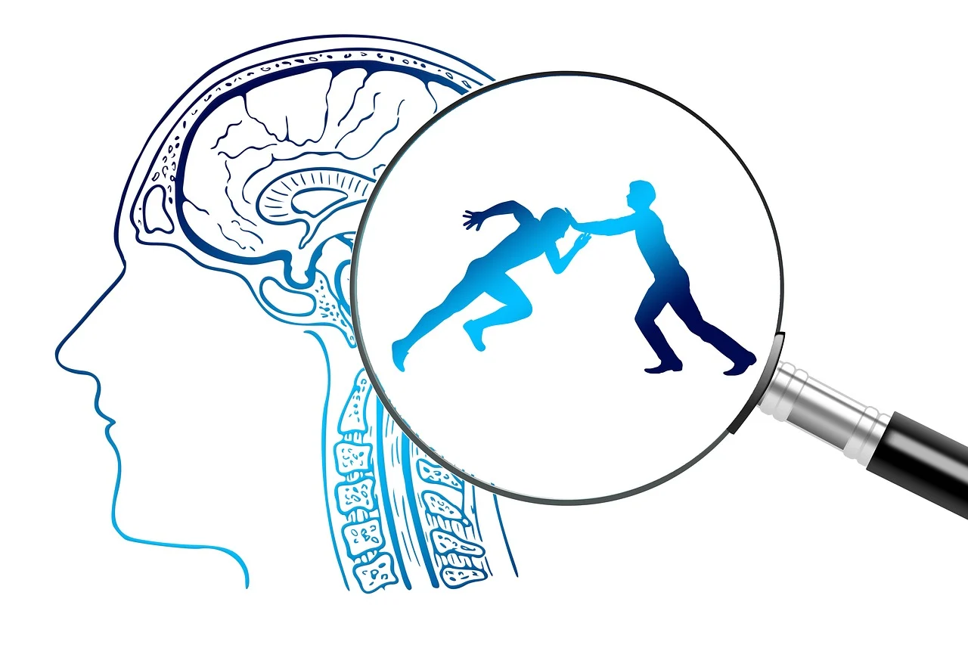
Kaj je konflikt?
Konflikt
je resno nesoglasje glede nečesa, kar je pomembno za posameznika ali skupino posameznikov.
Izraz izhaja iz latinske besede conflictus, ki pomeni "spopad" ali "trk".
kliknite
Kadar imata dva ali več ljudi različne interese, vrednote, cilje in razumevanje, pride do konflikta.
Konflikt
Pomeni vse vrste nasprotovanja ali antagonistične interakcije med posamezniki in skupinami ali med njimi.
Nastane zaradi različnih zaznav, interpretacij in presoj o situaciji.
Rezultat zaznavanja, da obstajajo neskladnosti ali razlike med lastnimi cilji, vrednotami ali prepričanji in cilji, vrednotami ali prepričanji drugih.
Nastane, kadar ena stranka meni, da je druga stranka ovirala ali bo ovirala uresničitev ciljev.
Vir | Licenca Pixabay

Slide 8
Vrste konfliktov
Organizacijski
Ekonomski
Politični
Ideološki
Kulturni
Vrste konfliktov na podlagi
Manjši oboroženi
Nenasilno
Večji oboroženi
Vojna
Uporaba nasilja
Kontekst
Konfliktne stranke
Posledice
Prikaz
Motivacija/potrebe
Mednarodni
Med društvi
Medskupina
Medosebni
V okviru skupine
Medosebni
Kulturni
(vrednote, ideje, načela)
Material
(Viri)
socialne potrebe (status, vloga, moč)
De-
strukturni
Konstruktivni
Latentni
Manifest
Vir | T-Kit 12: Youth transforming conflict (2012), Svet Evrope

Slide 9
Igralci v konfliktu
Medosebni
Medosebni
V okviru skupine
Medskupina
Medosebni konflikt: V tem primeru je to konflikt znotraj posameznikovih lastnih misli in čustev. To lahko vključuje notranji boj zaradi odločitev, vrednot ali nasprotujočih si ciljev.
Medosebni konflikti: Konflikt med posamezniki zaradi razlik v osebnostih, stilih komuniciranja, interesih ali vrednotah. Ti konflikti pogosto nastanejo zaradi nesporazumov ali spopadov v osebnih odnosih.
Konflikt znotraj skupine: Konflikt, ki se pojavi znotraj ene skupine ali ekipe, na primer med člani družine, sošolci v šoli, sodelavci na delovnem mestu ali člani skupnostne organizacije.
Medskupinski konflikti: Konflikt, ki nastane med različnimi skupinami ali skupinami, pogosto zaradi tekmovanja za vire, moč ali status. To lahko vključuje konflikte med etničnimi, verskimi ali družbenimi skupinami.

Slide 10
Vzroki sporov
Konflikti v skupini lahko nastanejo iz različnih virov, pogosto zaradi različnih mnenj, interesov, vrednot in drugih dejavnikov. Tukaj je nekaj pogostih vzrokov za konflikte v skupini:
Osebne razlike - osebne lastnosti in čustva so pogosti viri sporov.
Nerazumevanje - kadar člani skupine ne razumejo svojih nalog, vlog, pravic in odgovornosti v skupini ali si informacij ne razlagajo objektivno.
Pomanjkanje informacij je zelo povezano z nerazumevanjem. Neustrezna izmenjava informacij ali nejasna sporočila lahko povzročijo zmedo in razočaranje.
Slaba komunikacija - dvoumnost, nejasnost izjave, izpuščanje kritičnih točk lahko povzroči zmedo in oblikovanje izkrivljenih mnenj, ki vodijo v konflikt.
Razlike v ciljih - če imajo člani skupine različne ideje o tem, kaj naj bi skupina dosegla ali kako naj bi bili cilji razvrščeni po pomembnosti, lahko pride do sporov glede tega, v katero smer naj bi se usmerili.

Slide 11
Kako se lotiti konfliktov v skupini?
Tradicionalni pristop | Sodoben pristop
Konflikt je slab za skupino | Konflikt lahko pozitivno vpliva na skupino.
Konfliktom se je mogoče izogniti | Konflikti so neizogibni
Konflikt je posledica slabe komunikacije, pomanjkanja odprtosti in zaupanja v skupini ter neupoštevanja potreb članov skupine. | Konflikti so naravni pojav v skupinah, saj imajo posamezniki različne vrednote, prepričanja, cilje in zaznave. Nastanejo lahko tudi zaradi strukture skupine, notranjih ravni avtoritete itd.
Vodje skupin se morajo konfliktom izogniti ali jih zatreti tako, da odpravijo vzroke. | Vodje skupin morajo obvladovati konflikte: bodisi jih rešiti z upoštevanjem interesov vseh strani bodisi celo spodbujati funkcionalne konflikte, da skupina ostane vitalna, samokritična in ustvarjalna.
Optimalno delovanje skupine ne dopušča konfliktov | Zmerna stopnja konflikta izboljša delovanje skupine
Najboljši način za reševanje sporov je, da se jim izognete. | Najboljši način za spopadanje s konflikti je, da jih obvladujete in/ali rešujete.

Slide 12
Postopek reševanja sporov
Faza 1
Potencialno nasprotovanje, nezdružljivost
Faza 2
Priznanje
Faza 3
Namen/cilji
Faza 4
Vedenje
Faza 5
Posledice
Prejšnji pogoji:
Komunikacija
Struktura
Osebne spremenljivke
Namere pristopa (metode reševanja konfliktov):
Izogibanje
Sodelovanje
Tekmovanje
Kompromis
Prilagoditev
Odprt spor:
Obnašanje strank
Odzivi drugih
Zaznani konflikt
Vrhunska zmogljivost
Občutek konflikta
Zmanjšana zmogljivost
Vir | Prilagojeno s spletne strani https://theintactone.com

Slide 13
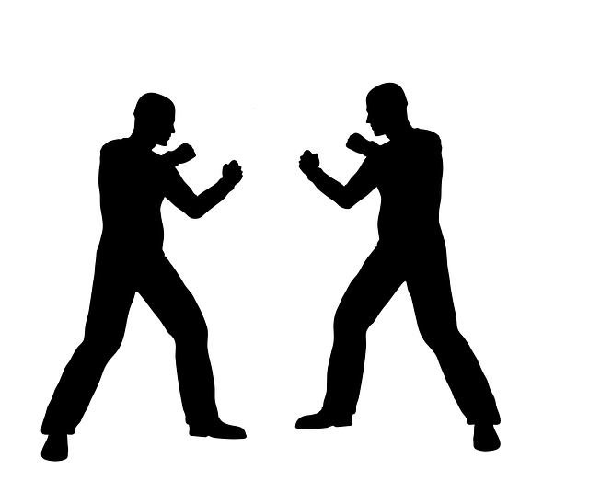
Reševanje konfliktov in upravljanje konfliktov
kliknite
kliknite
Reševanje konfliktov
Reševanje konfliktov se nanaša na proces obravnavanja in reševanja sporov, nesoglasij ali konfliktov med posamezniki, skupinami ali organizacijami na konstruktiven in miren način. Vključuje iskanje rešitev, ki zadovoljujejo interese in potrebe vseh vpletenih strani, hkrati pa zmanjšujejo negativna čustva in morebitno škodo v odnosih.
V nasprotju z reševanjem konfliktov, katerega cilj je najti popolno in dokončno rešitev konflikta, se obvladovanje konfliktov osredotoča na sprotno obvladovanje konfliktov, pri čemer se priznava, da nekaterih konfliktov morda ni mogoče v celoti rešiti, vendar jih je še vedno mogoče obvladovati na produktiven način.
Cilj učinkovitega reševanja konfliktov je preprečiti zaostrovanje konflikta in namesto tega poiskati skupne točke in vzajemno sprejemljive rešitve.
Obvladovanje konfliktov
Obvladovanje konfliktov je proces obravnavanja in obvladovanja konfliktov na način, ki zmanjšuje njihov negativni vpliv, hkrati pa spodbuja razumevanje, sodelovanje in učinkovito reševanje problemov.
Vir | Licenca Pixabay

Slide 14
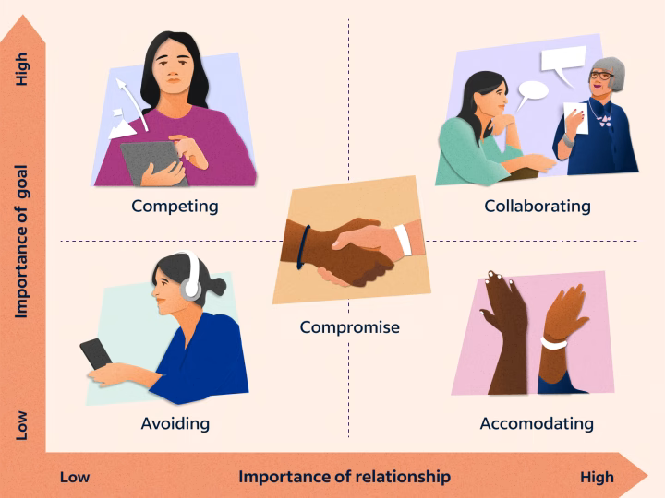

Metode za reševanje sporov
Visoka
Z vidika akterjev v konfliktih imajo posamezniki v konfliktih dve glavni motivaciji: željo po doseganju lastnih ciljev in željo po ohranjanju medosebnih odnosov.
Na podlagi tega je razvitih pet metod za reševanje konfliktov:
Konkurenčni
Sodelovanje
Pomen cilja
Kompromis
Nizka
Izogibanje
Prilagajanje
Nizka
Pomen odnosa
Visoka
Vir |https://www.indeed.com/career-advice/career-development/conflict-resolution-strategies

Slide 15
Metode za reševanje sporov
Tekmovanje (zmaga-izguba)
Uporablja se, ko
Hitrost odločanja je bistvenega pomena
Težave je mogoče rešiti le z nepriljubljenimi sredstvi, ki jim bo verjetno nasprotovala večina članov skupine.
Gre za ključna vprašanja skupine in vodje skupine so prepričani, da je njihovo stališče pravilno.
proti tistim, ki so prizanesljivi
Sodelovanje (win-win)
Uporablja se, kadar je to potrebno
iskanje celovitih rešitev za interese velikega pomena.
združevanje nasprotujočih si mnenj
Spodbujanje vzajemnega učenja
pridobiti pripadnost vseh z upoštevanjem različnih interesov in doseganjem splošnega soglasja.
Vir | Prilagojeno po Talmaciu, I., & Mărăcine, M.S. (2010)

Slide 16
Metode za reševanje sporov
Kompromis
Uporablja se, ko
Cilji so pomembni, vendar je tveganje za sprožitev spora preveliko.
Nasprotniki imajo enako moč in so odločeni uresničiti ideje, ki se med seboj izključujejo.
Treba je doseči ravnovesje.
Zagotoviti je treba možnost častnega umika, kadar tako konkurenca kot sodelovanje ne moreta prinesti pozitivnega rezultata.
Izogibanje
Uporablja se, ko
Problem je nepomemben ali zanemarljiv v primerjavi z drugimi bolj perečimi vprašanji.
Zadovoljitev vaših potreb se ne spreminja.
Čas ali okoliščine niso ugodne za rešitev.
Sprožitev spora je bolj verjetna kot rešitev problema.
Treba je zagotoviti obdobje za premislek in omogočiti nadaljnji razmislek, preden se lotimo spora.
Vir | Prilagojeno po Talmaciu, I., & Mărăcine, M.S. (2010)

Slide 17

Metode za reševanje sporov
Prilagoditev (namestitev)
Uporabljen
Ko pridemo do zaključka, da naše sodbe niso pravilne
omogočanje uporabe druge boljše možnosti
pridobitev socialnega posojila v pričakovanju prihodnjih pomembnejših težav
Zmanjšanje izgub
Ko situacija uide izpod nadzora
Kadar sta harmonija in stabilnost bistvenega pomena.
Vir | Prilagojeno po Talmaciu, I., & Mărăcine, M.S. (2010); licenca Pixabay

Slide 18
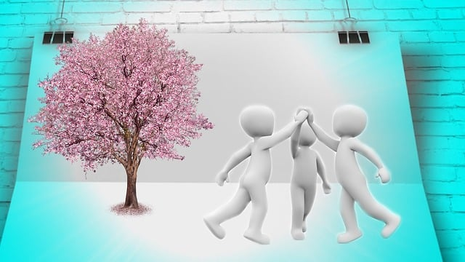
Tehnike reševanja konfliktov
Opredelitev predmeta spora
zožitev spornega območja
Razširite področje možnih rešitev
pri posameznikih razvijati in spodbujati spretnosti za reševanje konfliktov, kot so samozavedanje, samokontrola, reševanje problemov, sodelovanje, empatija, aktivno poslušanje, jasno izražanje in asertivna komunikacija.
Izboljšanje komunikacije, v kateri stranke ohranjajo samospoštovanje, izražajo osebne potrebe in znajo braniti svoje pravice, ne da bi zlorabljale ali nadvladovale druge.
napotitev na mediacijo s strani tretje osebe - mediatorji pomagajo strankam, da vidijo stališča druga druge in si prizadevajo za rešitev, ki bo sprejemljiva za obe strani.
Vir | Prilagojeno po Talmaciu, I., & Mărăcine, M.S. (2010);
https://pixabay.com/pt/illustrations/gest%C3%A3o-trabalho-em-conjunto-encontro-2161487/

Slide 19
Veščine skupnega življenja
Za harmonično sobivanje in reševanje konfliktov je potrebna kombinacija medosebnih spretnosti in čustvene inteligence, kot so:
Empatija - razumevanje in deljenje čustev drugih, postavljanje v njihovo kožo, da bi razumeli njihov pogled.
Spoštovanje in strpnost - spoštovanje in upoštevanje individualnih razlik, vključno s kulturnimi, verskimi in osebnimi prepričanji.
aktivno poslušanje - pozorno poslušajte, ko drugi govorijo, in pokažite, da ste vključeni v pogovor.
izražanje sebe - jasno izražanje svojih misli, občutkov in potreb brez agresije ali obtoževanja.
Pogajanja - iskanje kompromisov, ki so primerni za vse vpletene strani v sporu.
Obvladovanje jeze - obvladovanje čustev med konflikti in izogibanje impulzivnim besedam ali dejanjem.
timsko delo in sodelovanje - vključno s pravično delitvijo koristi in odgovornosti, da bi se izognili občutkom neravnovesja ali zamere.
Potrpežljivost in razumevanje
samozavedanje - prepoznavanje lastnih čustev in samorefleksije
Pozitivna naravnanost - ohranjanje pozitivnega pogleda, osredotočanje na dobre strani odnosa in vpletenih oseb.

Slide 20
Veščine za skupno življenje in delo
Nekatere od teh spretnosti so bile v večjezični klasifikaciji evropskih spretnosti, kompetenc in poklicev, ESCO v.1.1.1, opredeljene kot transverzalne (osebne) spretnosti:
T2: Spretnosti in kompetence razmišljanja
Spretnosti in kompetence, ki se nanašajo na sposobnost uporabe miselnih procesov zbiranja, konceptualiziranja, analiziranja, sintetiziranja in/ali vrednotenja informacij, zbranih z opazovanjem, izkušnjami, razmišljanjem, sklepanjem ali komunikacijo. Vključujejo sposobnost vrednotenja in uporabe različnih vrst informacij za načrtovanje dejavnosti, doseganje ciljev, reševanje problemov, obravnavanje vprašanj in opravljanje zapletenih nalog na rutinske in nove načine.
T3: Spretnosti in kompetence za samoupravljanje
spretnosti in kompetence, ki od posameznikov zahtevajo, da razumejo in nadzorujejo svoje zmožnosti in omejitve ter to samozavedanje uporabljajo za upravljanje dejavnosti v različnih okoliščinah. Vključujejo sposobnost refleksivnega in odgovornega delovanja, sprejemanja povratnih informacij, prilagajanja spremembam ter iskanja priložnosti za osebni in poklicni razvoj.
T4: Socialne in komunikacijske spretnosti in kompetence
spretnosti in kompetence, povezane s sposobnostjo pozitivnega in produktivnega sodelovanja z drugimi. To se kaže v učinkovitem in empatičnem sporočanju idej, usklajevanju lastnih ciljev in dejanj s cilji in dejanji drugih ter delovanju, ki je strukturirano v skladu z vrednotami, zagotavljanju dobrega počutja in napredka drugih ter vodenju.

Slide 21
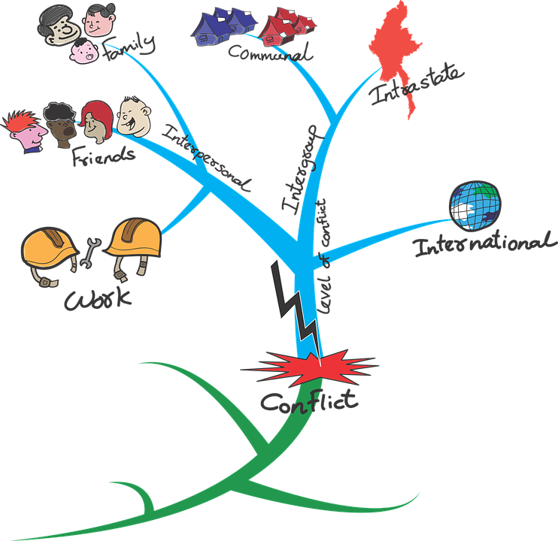
Najpomembnejši je...
Upoštevajte, da:
  Konflikti so neločljiv del skupinske dinamike - kadar se posamezniki z različnimi izkušnjami, pogledi in interesi združijo, da bi sodelovali, lahko pride do konfliktov zaradi različnih stališč in ciljev.
  Medkulturni in/ali vrednostni konflikti so le redko produktivni.
  Poiskati je treba rešitve, ki bodo koristne za vse, ne pa rešitve, pri katerih eden pridobi, drugi pa izgubi.
  Ko pride do konflikta ali ko je treba rešiti težavo, se morajo vsi osredotočiti na reševanje težave in ne na obtoževanje drugih.
  Objektivno presodite vsako izbiro in se odločite za večje dobro!
Vir | Licenca Pixabay

Slide 22
Reference in nadaljnje branje
Svet Evrope (2012). T-KIT: Youth Transforming Conflict. Pridobljeno s spletne strani https://pjp-eu.coe.int/en/web/youth-partnership/t-kit-12-youth-transforming-conflict.
Fisher, R. (2006). Viri konfliktov in metode reševanja konfliktov. Pridobljeno s spletne strani http://www.communicationcache.com/uploads/1/0/8/8/10887248/sources_of_conflict_and_methods_of_resolution.pdf .
Gordon, Jason (2022). Obvladovanje konfliktov v skupinah - razloženo. Pridobljeno s spletne strani https://thebusinessprofessor.com/en_US/management-leadership-organizational-behavior/conflict-management-in-groups.
Hener, G. (2013). Obvladovanje konfliktov znotraj organizacijske kulture v lokalnih javnih strukturah. Pridobljeno s spletne strani https://www.semanticscholar.org/paper/MANAGING-CONFLICTS-WITHIN-ORGANIZATIONAL-CULTURE-IN-Hener/9e186d8523a2c83197614590d78c937436ab3cab .
Holt, J. in DeVore, C.J. (2005). Kultura, spol, organizacijska vloga in slogi reševanja konfliktov: (A Meta-analysis). International Journal of Intercultural Relations, 29, 165-196. Pridobljeno s spletne strani https://www.sciencedirect.com/science/article/pii/S0147176705000702?via%3Dihub .
Udupa S., Gagliardone I., Deem A. in Csuka, L. (2020). Hate Speech, Information Disorder, and Conflict (Sovražni govor, informacijske motnje in konflikti). Raziskovalni svet za družbene vede (SSRC). Pridobljeno s spletne strani https://s3.amazonaws.com/ssrc-cdn1/crmuploads/new_publication_3/the-field-of-disinformation-democratic-processes-and-conflict-prevention-a-scan-of-the-literature.pdf .
Talmaciu, I., & Mărăcine, M.S. (2010). Sources of Conflicts within Organizations and Methods of Conflict Resolution (Viri konfliktov v organizacijah in metode reševanja konfliktov). Management in trženje, 123-132. Pridobljeno s spletne strani https://www.semanticscholar.org/paper/SOURCES-OF-CONFLICTS-WITHIN-ORGANIZATIONS-AND-OF-Talmaciu-M%C4%83r%C4%83cine/0c2c95100714cceba34fbbc45c70c6492ec7564b.
Wilson, Ch. (2022). 14 strategij reševanja konfliktov na delovnem mestu. Pridobljeno s spletne strani https://positivepsychology.com/conflict-resolution-in-the-workplace/?utm_content=cmp-true .

Slide 23
Čestitamo!
Zaključili ste ta del
Financira Evropska unija. Izražena stališča in mnenja so izključno stališča in mnenja avtorjev in ne odražajo nujno stališč Evropske unije ali Izvajalske agencije za izobraževanje in kulturo (EACEA). Niti Evropska unija niti EACEA ne moreta biti odgovorna zanje.

